Slide 1
청소년 과학 논문의
분야 자동 분류 재검증
평가 설계 오류의 교정과 사전학습 언어모델 비교
연구자 2220 최은수B · 2105 김경민 지도교사 한정신
Notes:
선행 연구에서 정확도 0.0812를 보고했는데, 이 수치가 잘못된 측정이었음을 발견해 평가를 다시 설계한 연구입니다.

Slide 2
왜 다시 했는가
선행 연구가 보고한 정확도를 기준선과 나란히 놓아 보았다
0.0812
0.2000
0.2502
선행 연구 보고값
무작위 추측 (5분류)
최빈 클래스만 예측
아무것도 학습하지 않은 모델보다 나쁜 성능은
모델의 한계가 아니라 측정의 오류를 뜻한다
Notes:
5분류 문제에서 무작위로 찍으면 0.2, 가장 많은 분야만 답해도 0.25입니다. 0.0812는 그보다 낮습니다. 여기서 측정 자체를 의심하게 됐습니다.

Slide 3
원인은 데이터가 아니라 코드였다
선행 연구의 평가 코드를 다시 읽어 세 가지를 확인했다
1
학습 루프가 없었다
AutoModelForSequenceClassification 은 분류 헤드를 무작위로 새로 만든다. 옵티마이저와 역전파가 없어 그 난수가 끝까지 유지됐다.
2
레이블 수가 맞지 않았다
num_labels=7 로 설정했으나 정답은 클러스터 번호 0~2뿐이었다. 존재할 수 없는 4~6번이 예측 후보에 있었다.
3
평가가 순환 구조였다
정답 레이블을 같은 임베딩의 클러스터링으로 만들었다. 논문 주제가 아니라 K-Means 의 결정을 얼마나 모방하는지를 재고 있었다.
Notes:
가장 큰 문제는 첫 번째입니다. 모델을 불러오면 경고가 출력되는데 그것을 놓쳤습니다. 두 번째와 세 번째도 각각 독립적으로 평가를 무너뜨립니다.

Slide 4
무엇을 바로잡았는가
정확도를 높이기보다 먼저 믿을 수 있게 만들었다
외부 정답 레이블
데이터 누수 차단
교차검증 OOF
5개 분야
773 / 876
1,431편
전국과학전람회가 부여한 공식 분야를 정답으로 삼았다. 우리 모델과 완전히 독립적이다.
지도논문을 학생논문에 병합(88%)하고, 유사 중복 문서는 같은 겹에 묶었다.
전체 문서가 각각 한 번씩, 자신을 학습하지 않은 모델에게 평가받는다.
단일 홀드아웃(215편)보다 평가 표본이 6.6배 커져 수치가 훨씬 덜 흔들린다
Notes:
세 가지가 모두 필요합니다. 외부 정답이 없으면 평가가 성립하지 않고, 누수를 막지 않으면 수치가 부풀려지고, 단일 분할이면 운에 좌우됩니다.

Slide 5
데이터: 2,349편 → 1,431편
전국과학전람회 2020–2024 수상 논문 (제목 + 요약문)
처리 단계 | 편수
원본 수집 | 2,349
결측·완전중복 제거 | 2,337
지도논문 773편 병합 | 1,564
크롤링 실패 42편 제거 | 1,522
'기타' 분야 91편 제외 | 1,431
요약문은 평균 254자로 짧다. 선행 연구가 쓴 512토큰은 과했고 384토큰으로 충분했다.
Notes:
지도교사가 쓴 지도논문 876편이 학생논문과 내용이 거의 같아서, 나뉘어 들어가면 정확도가 부풀려집니다. 88%를 병합했습니다.

Slide 6
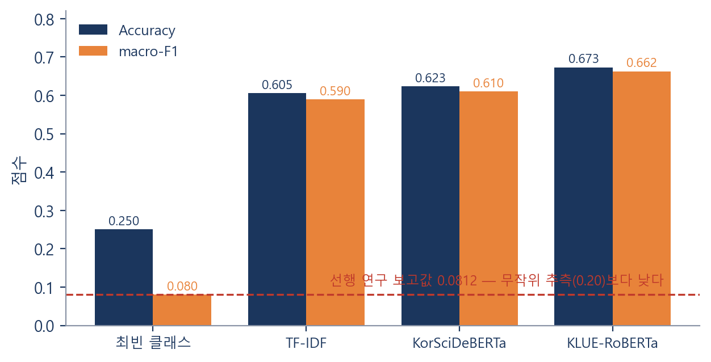
결과: 기준선을 6.8%p 상회
1,431편 out-of-fold, 시드 42
TF-IDF 0.6054 → KLUE-RoBERTa 0.6730 (macro-F1 0.5896 → 0.6625)
Notes:
기준선을 먼저 만든 이유가 여기 있습니다. 0.673이라는 숫자만 있으면 좋은지 나쁜지 알 수 없습니다. 단어 빈도만 쓰는 모델이 0.605니까, 사전학습의 기여는 6.8%p입니다.

Slide 7
특화 모델이 범용 모델보다 낮았다
선행 연구가 KorSciDeBERTa 를 선택한 근거와 반대되는 결과
모델 | Accuracy | macro-F1
KLUE-RoBERTa (범용, 110M) | 0.6730 | 0.6625
KorSciDeBERTa (특화, 180M) | 0.6233 | 0.6104
차이 | +0.0497 | +0.0521
가능한 해석
문체 차이 — 특화 모델은 논문·특허로 학습됐지만 청소년 논문은 짧고 구어적이다
모델 크기 — 1.6배 큰 모델이 1,431편에서 과적합했을 수 있다
학습률 — 두 모델에 같은 2e-5 를 적용했다. DeBERTa 는 학습률에 민감하다
짝지은 부트스트랩 95% CI [+0.028, +0.076], p < 0.001
→ 표본 크기에 의한 우연으로 보기 어렵다
결론은 "부적합하다"가 아니라 "같은 조건에서 도메인 이점이 전이되지 않았다"로 한정한다
Notes:
학습률을 바꾼 실험은 아직 하지 않았습니다. 그래서 결론을 조건부로 씁니다. 이것이 후속 과제입니다.

Slide 8
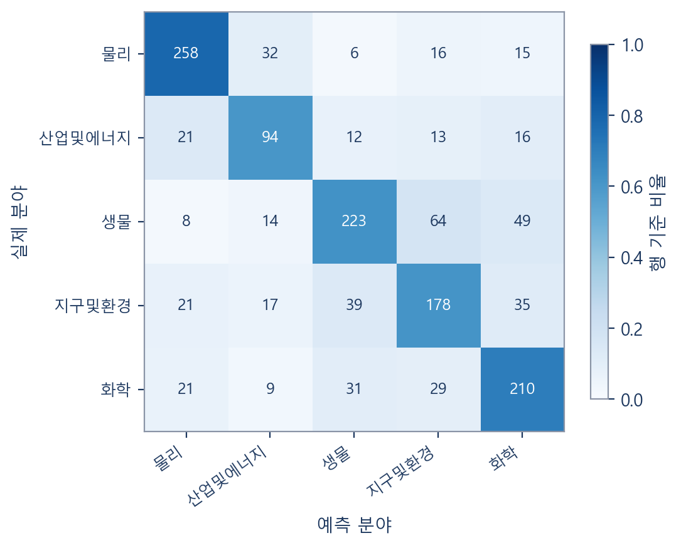
오분류의 상당수는 사람도 애매하다
KLUE-RoBERTa 혼동행렬 (행=실제, 열=예측)
확신도가 높았던 오답
「고수 추출물을 활용한 항균 마스크」
정답 화학 → 예측 생물 (확신도 0.94)
「커피박을 이용한 토양 미세플라스틱 제거」
정답 생물 → 예측 지구및환경 (확신도 0.93)
0.8679
Top-2 정확도 — 상위 두 분야 안에 정답이 있는 비율.
정확도 100%는 도달 가능한 목표가 아니다.
Notes:
항균 마스크는 화학과 생물 어느 쪽으로도 분류될 수 있습니다. 성능의 상한은 심사 분야 배정 자체의 일관성이 정합니다.

Slide 9
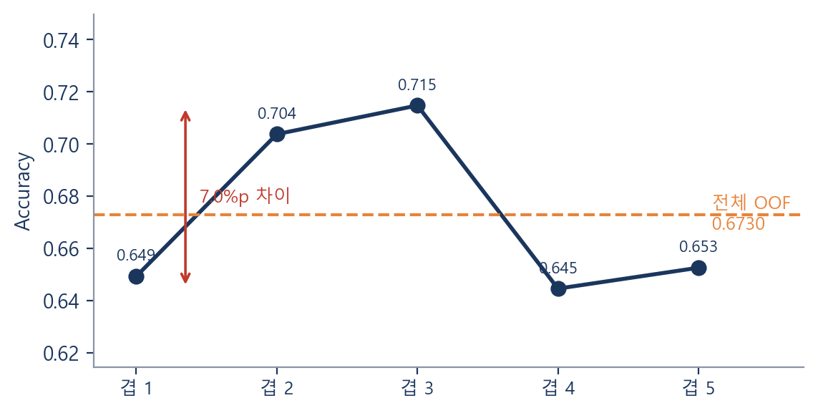
단일 분할로 재면 7%p까지 흔들린다
같은 모델·같은 데이터에서 겹만 바꿨을 때의 정확도
겹 3만 떼어 보고하면 0.715, 겹 4만 보면 0.645. 교차검증과 신뢰구간을 함께 써야 한다.
Notes:
선행 연구가 단일 실행으로 수치를 보고한 것도 문제였습니다. 이 그래프가 그 위험을 실측으로 보여줍니다.

Slide 10
배운 것
1
측정을 먼저 의심한다
지표가 상식을 벗어나면 개선보다 검증이 먼저다. 알고리즘을 세 번 바꿔도 수치는 움직이지 않았다.
2
기준선 없이는 평가가 없다
TF-IDF 0.605를 먼저 확보한 뒤에야 0.673이 의미 있는 향상인지 판단할 수 있었다.
3
가진 정답을 버리지 않는다
분야 라벨이 이미 있었는데 "의미 없을 것"이라 판단한 것이 어긋난 분기점이었다.
직접 써 보기
초록을 붙여넣으면 분야를 예측하는 웹 분류기
(브라우저에서 직접 추론 — 서버 없음)
nk562220.github.io/re-analysis-of-korscideberta
Notes:
모델은 브라우저에서 직접 실행되므로 서버 비용이 없고 입력한 초록이 외부로 나가지 않습니다. 발표 후 직접 시연할 수 있습니다.

